Slide 1
Arkios Group
Where Finance meets Corporate Strategy
ARKIOS

Slide 2


1.
Arkios Group

Slide 3


Arkios Group
Il Gruppo
Key points
Arkios Group, nata nel 2009, è una Banca d’Investimento Indipendente con sede a Milano e rappresenta uno dei primari gruppi dell’Investment Banking del segmento mid-market italiano, posizionandosi al fianco di grandi Investment Banks internazionali e famose Boutique Finanziarie
Il Gruppo ha un importante track record di successo, ottenuto grazie al suo approccio orientato agli aspetti di business e ad una forte competenza sulle dinamiche dei settori di appartenenza
Con oltre 100 Operazioni eseguite in Italia tra M&A, ECM e DCM si conferma – secondo Refinitiv (ex Report Thomson-Reuters) – il 1°Advisor M&A Indipendente, per numero di operazioni concluse
Grazie all’acquisizione di Integrae Sim - Società leader nella strutturazione di operazioni di ECM e DCM maggiormente sul mercato AIM – nonché alle diverse partnership concluse (tra cui Borsa Italiana, London Stock Exchange nel progetto ELITE e Banca La Valsabbina), Arkios Group si pone come One-Stop-Shop fornendo un supporto a 360° alle PMI Italiane
Arkios Group è una Investment Bank Indipendente Italiana con HQ a Milano.
Nata per supportare le Medie Imprese nella ricerca di Investitori e nella raccolta di capitale di rischio e di debito.
Pone una forte attenzione al Valore Industriale e alla unicità dei suoi Clienti.
Ha un forte focus sugli aspetti di Business e importanti competenze di strategia e di finanza.
L’Offerta Integrata
I numeri di Arkios Group
Professionals
+50
Advisory Sell-Side
Advisory Buy-Side
IPO - Nomad
Specialist & Mkt Making
Operazioni
+100
Debt Advisory
Strategic Advisory continuativa
Global Coordinator
Equity Research
Operazioni ‘20
18

Slide 4















Arkios Group – Servizi del Gruppo
Arkios Italy
Merger & Acquisition
Debt Advisory
Strategic Advisory continuativa
Sell-side: affiancamento alle PMI durante l’intero processo di cessione delle quote societarie
Buy-side: supporto ad Investitori Industriali e Finanziari nella ricerca e finalizzazione di opportunità d’investimento
Con oltre 50 operazioni di M&A concluse con successo, Arkios si conferma tra I principali Financial Advisor Indipendenti per numero di operazione
Assistenza nella definizione delle linee guida finanziare a supporto del Business Plan
Analisi delle opzioni ed individuazione della miglior struttura finanziaria
Predisposizione dei documenti a supporto
Condivisione e negoziazione con il ceto bancario e/o investitori di debito
Definizione dei documenti contrattuali
Il servizio di Strategic Advisory si caratterizza nell’accompagnamento del cliente prima di ogni operazione straordinaria al fine di definire la migliore strategia per massimizzare il valore della Società
Arkios Italy pone una forte attenzione alle necessità e alla unicità dei suoi clienti, elemento essenziale per assicurare all’imprenditore la massimizzazione del valore anche nella fase Post-Closing
Integrae SIM
Capital Markets
Equity Sales & Trading
Equity Research
Strutturazione di operazioni ECM e DCM sul mercato AIM dove si posizione tra i primi Global Coordinator, NOMAD e Specialist in Italia per numero di operazioni concluse con successo
Raccolta fondi presso operatori istituzionali sul mercato primario e secondario (Borsa Italiana e mercati finanziari europei), attività di Specialist, Corporate Broking e di RTO
Integrae SIM è caraterizzata da un elevato standing nella produzione di valutazioni finanziarie indipendenti e di coverage continuativo sulle emittenti quotate in Italia ed in Europa
4

Slide 5

2.
Track Record

Slide 6





































M&A Track Record – 2021/2022
Focus sulle ultime operazioni di Arkios Italy nell’M&A
Acquired 100% of Eurotrading S.p.A.
Acquired 50% of ABM Work S.r.l.
Acquired 51% of Methodos S.p.A.
Sale of minority stake
Active in the distribution of chemical specialties for the personal care market
Active in the offering of engineering services and 3D modeling
Active in management consulting
Active in the personal and home care products, with historical brands such as Felce Azzurra
Complementary advisors:
Complementary advisors:
Complementary advisors:
Complementary advisors:
Zaio Maino Caselli Dottori Commercialisti Associati
October 2022
September 2022
Dottore Commercialista Saverio Lasagni
Buy-side Advisor
Buy-side Advisor
July 2022
June 2022
Sell-side Advisor
Sell-side Advisor
Azelis ha acquisito il 100% di Eurotrading S.p.A. società operante nella distribuzione all’ingrosso delle materie prime per il mercato del personal care
Solid World Group ha acquisito il 50% di ABM Work S.r.l. società attiva nell’offerta di soluzioni ingegneristiche e modellazione 3D
Digital 360 ha acquisito il 51% di Methods S.p.A. società specializzata nel mercato dell’advisory e delle piattaforme per il change management
Paglieri società operante nell’universo del personal care e home care ha annunciato l’acquisto di azioni proprie precedentemente detenute da Barbara Paglieri
Join forces to establish an
Industrial partnership
Acquired 65% of Alfrus S.r.l.
Acquired 40% of Tesi S.r.l.
Acquired 100% of Came S.r.l.
Active in the design and manufacture of press brakes and custom shears
Active in the processing of almond-based ingredients
Active in production of complex aeronautical and space assemblies
Active in distribution market of raw materials and specialities
Complementary advisors:
Complementary advisors:
Complementary advisors:
Complementary advisors:
May 2022
December 2021
October 2021
January 2021
Buy-side Advisor
Sell-side Advisor
Sell-side Advisor
Sell-side Advisor
Gade e Jean Perrot (Pinette Pei), società attive nella progettazione e produzione di presse piegatrici e cesoie uniscono le forze per dar vita a un’importante partnership industriale
Pomona Farming ha acquisito il 65% di Alfrus S.r.l. società specializzata nella lavorazione delle mandorle
Red Fish Long Term Capital e Invitalia Fondo Cresci al Sud hanno acquisito il 40% di Tesi, specializzata nella meccanica di precisione e negli assiemi per i settori aeronautico e spazio
Belga Azelis ha acquisito il 100% di Came S.r.l, società specializzata nella distribuzione di prodotti chimici di base per abrasivi, per rivestimenti, cosmetici, adesivi, sigillanti ed elastomeri
6

Slide 7























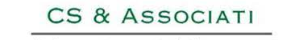


































M&A Track Record – Selected list (1/2)
Acquired 100% of
Eurotrading S.p.A.
Acquired 50% of
ABM Work S.r.l.
Acquired 51% of
Methodos S.p.A.
Sale of minority Stake
Join forces to establish an
Industrial partnership
Acquired 65% of
Alfrus S.r.l.
Acquired 40% of
Tesi S.r.l.
Active in the distribution of chemical specialties for the personal care market
Active in the offering of engineering services and 3D modeling
Active in management consulting
Active in the personal and home care products, with historical brands such as Felce Azzurra
Active in the design and manufacture of press brakes and custom shears
Active in the processing of almond-based ingredients
Active in production of complex aeronautical and space assemblies
Complementary advisors:
Complementary advisors:
Complementary advisors:
Complementary advisors:
Complementary advisors:
Complementary advisors:
Complementary advisors:
Zaio Maino Caselli Dottori Commercialisti Associati
October 2022
September 2022
Dottore Commercialista Saverio Lasagni
Buy-side Advisor
Buy-side Advisor
July 2022
June 2022
May 2022
December 2021
October 2021
Sell-side Advisor
Sell-side Advisor
Buy-side Advisor
Sell-side Advisor
Sell-side Advisor
Acquired 100% of
Came S.r.l.
Acquired 100% of
Cos.Mec S.r.l.
Acquired 65% of
L.M.A. S.r.l.
Acquired 100% of
Com.Tel S.p.A.
Subscribed a capital increase
of 13% in PharmAbbie Inc.
Acquired 100% of
Maca Engineering S.r.l.
Acquired 100% of
Verve S.p.A.
Active in distribution market of raw materials and specialities
Powder and granulate handling equipment for the pharmaceutical industry
Highly-critical Machined structural Parts for Aerospace & Defence
ICT Solution Provider
Late development stage Pet Pharmaceutical Company
Automatic machines and lines for the production of caps and closures
Rigid Packaging for Personal Care, Cosmetic and Pharmaceutical
Complementary advisors:
Complementary advisors:
Complementary advisors:
Complementary advisors:
Complementary advisors:
Complementary advisors:
Complementary advisors:
January 2021
November 2020
October 2020
July 2020
March 2020
January 2020
December 2019
Sell-side Advisor
Sell-side Advisor
Sell-side Advisor
Sell-side Advisor
Buy-side Advisor
Sell-side Advisor
Sell-side Advisor
UNDISCLOSED BUYER
Part of
Acquired 100% of
La Sorgente S.r.l.
Acquired 100% of
Ciesse Holding S.r.l.
Acquired 100% of
Vexel S.r.l.
Acquired 100% of KFT S.p.A.
and GuardOne Italia S.r.l.
Acquired 100% of
Airpack S.p.A.
Acquired 100% of
Valli S.p.A.
Acquired 100% of
Valery Glass S.r.l.
Company that produces high quality gastronomic ready to eat dishes, filled pasta and baked sweets for mass retail
Design, Engineering and Manufacturing of Complete Interior Systems for Railways industry
Rigid Packaging for Personal Care & Cosmetic
Design and Manufacturing of GPS based Tracking & Tracing devices and providing of installation, maintenance and Monitoring Center Services
Active in the extrusion of polyethylene (PE) and polypropylene (PP) products for packaging and construction applications
Poultry equipment designing and manufacturing
Special Glass Packaging for Multiuse & Parfumery, Wine & Spirits, Oil & Vinegar
Complementary advisors:
Complementary advisors:
Complementary advisors:
Complementary advisors:
Complementary advisors:
Complementary advisors:
Complementary advisors:
Avvocati
Associati
Dott. Comm. Giuseppe Caputo
Avvocato
Alessandro Vignati
November 2019
August 2019
July 2019
July 2019
June 2019
January 2019
July 2018
Sell-side Advisor
Sell-side Advisor
Sell-side Advisor
Sell-side Advisor
Sell-side Advisor
Sell-side Advisor
Sell-side Advisor

Slide 8













































































M&A Track Record – Selected list (2/2)
Acquired 100% of
Control Service S.r.l.
Acquired 100% of
ENSCO 1053 Ltd.
Acquired 100% of
Induplast S.p.A.
Acquired 100% of
Danpete S.r.l.
Acquired 60% of
TFM Group S.p.A.
Acquired 90% of
Double Consulting S.r.l.
Acquired 90% of
CEV Holding Group
Providing global assistance services for automation systems used for environmental analysis and processing
Mechanical Machining for Brake system components
Rigid Packaging for Personal Care, Cosmetic and Pharmaceutical
Distributor of exclusive branded childcare articles for the Italian market
Highly-precision Machined Components for Automotive, Oil & Gas
Business Process & IT Consulting Firm for the Financial Service Industry
Strategic communications, B2C organization and web marketing
Complementary advisors:
Complementary advisors:
Complementary advisors:
Complementary advisors:
Complementary advisors:
Complementary advisors:
Complementary advisors:
Avv. M. Timossi
Studio legale
July 2018
July 2018
June 2018
February 2018
October 2017
October 2017
November 2017
Buy-side Advisor
Buy-side Advisor
Sell-side Advisor
Sell-side Advisor
Sell-side Advisor
Sell-side Advisor
Sell-side Advisor
Acquired 100% of
P.E. Labellers S.r.l.
Acquired 100% of
Industria Alimentare Ferraro
Acquired 60% of
ILSA S.p.A.
Acquired 100% of
Zephir S.p.A.
Acquired 40% of
Graf Synergy S.p.A.
Acquired Assets of
TMC Italia S.p.A.
Acquired 100% of
Eurasia S.p.A.
Labelling Machines for Multinationals in Wine & Spirits, Food & Beverage, Pharmaceutical, Personal & Home Care
Egg Pasta for the most important food industry multinationals and retailers
European leading development and manufacturer of Biostimulants and Fertilizers
Manufacturer of Locotractors
Manufacturer of systems for
PVC windows
Italian Cast Resin transformer manufacturer
and other major brands involved in the production and distribution of car accessories and children goods
Complementary advisors:
Complementary advisors:
Complementary advisors:
Complementary advisors:
Complementary advisors:
Complementary advisors:
Complementary advisors:
Studio Zanetti Commercialisti
May 2017
May 2017
March 2017
December 2016
December 2016
November 2015
November 2015
Sell-side Advisor
Sell-side Advisor
Sell-side Advisor
Buy-side Advisor
Sell-side Advisor
Sell-side Advisor
Sell-side Advisor
C.R. Holding
Acquired majority shares of
Poligof S.p.A.
Acquired strategic assets of
IBT Lighting S.p.A.
Acquired 100% of
Bimbo Store S.p.A.
Acquired GF S.p.A.
Acquired 49% of
Medico Ermete S.r.l.
Acquired 100 of
Cromsteel Industries S.p.A.
Acquired company branch of
SM Farmaceutici S.r.l.
Manufacturer of backsheet for hygiene disposable products
Artificial illumination innovative solutions
Retail chain specializing in
early childhood
Industrial Automation and Machines for process control in the Pharmaceutical Industry
High-Quality Lambrusco winery
Leading manufacturer of chrome bars for the hydraulic industry
Full-service provider to the Pharmaceutical Industries
Complementary advisors:
Complementary advisors:
Complementary advisors:
Complementary advisors:
Vernì-Visentin
Dottori Commercialisti
Complementary advisors:
Studio Stangalino
Dottore Commercialista
Complementary advisors:
September 2015
March 2015
December 2014
October 2014
April 2014
March 2014
March 2014
Sell-side Advisor
Buy-side Advisor
Sell-side Advisor
Sell-side Advisor
Sell-side Advisor
Buy-side Advisor
Sell-side Advisor

Slide 9





Track Record in ECM – 2019/2022
Focus sulle ultime operazioni di Arkios Italy nell’ECM
Italian leader in digital technologies, 3D printing and additive manufacturing
Italy's leading hotel chain in vacations for families
Italian leader in plant engineering and remote control of fire-fighting systems and Security
Friulchem among the leaders in the development and production of drugs for veterinary and human use
Initial Public Offering
Initial Public Offering
Initial Public Offering
Initial Public Offering
July 2022
August 2020
June 2020
July 2019
Financial Advisor
Financial Advisor
Financial Advisor
Financial Advisor
Solid World Group, società attiva nel settore delle tecnologie digitali, della stampa 3D e dell’additive manufacturing, si è quotata con successo sul sistema AIM, gestito da Borsa Italiana
Fabilia Group, catena alberghiera leader in Italia nelle vacanze per famiglie con bambini, si è quotata con successo sul sistema AIM, gestito da Borsa Italiana
Sebino Antincendio, leader italiano dell’impiantistica e controllo remoto degli impianti antincendio e
Security, si è quotata con successo sul sistema AIM, gestito da Borsa Italiana
Friulchem tra i leader nello sviluppo e produzione di farmaci per uso veterinario e umano si è quotata con successo sul sistema AIM, gestito da Borsa Italiana
9

Slide 10



























Track Record in ECM – Selected list (1/2)
Digital technologies – 3D printing
Hospitality – Real Estate
Safety Systems
Digital Marketing
Gold Broker
Chemical Pharma
Proceess Engineering &
Supply Chain Management
July 2022
August 2020
June 2020
September 2019
July 2019
July 2019
October 2018
Financial Advisor
Financial Advisor
Financial Advisor
Nomad & Global Coordinator
Nomad & Global Coordinator
Financial Advisor
Nomad & Global Coordinator
Renewable Energies
Telecommunications
Food & Beverages
Entertainment & Communication
Semantic Analysis
Water Treatment
Packaging Services
August 2018
July 2018
July 2018
July 2018
February 2018
December 2017
June 2017
Nomad & Global Coordinator
Nomad & Global Coordinator
Nomad & Global Coordinator
Nomad & Global Coordinator
Nomad & Global Coordinator
Nomad & Global Coordinator
Nomad & Global Coordinator
Aerospace Engineering
Fine Jewelry
Communication & Entertainment
PR Agency
Media & Digital
Broadcasting Network
Insurance Brokerage
March 2017
November 2016
August 2016
July 2016
December 2015
August 2015
July 2015
Nomad & Global Coordinator
Nomad & Global Coordinator
Incorporation
Joint Bookrunner
Nomad & Global Coordinator
Nomad & Global Coordinator
Nomad & Global Coordinator
Medical Device
Leisure Travel & Tourism
Mobile Marketing
Industrial
Leisure Travel & Tourism
IT Consulting
Cloud Computing
May 2015
March 2015
March 2015
2014
November 2014
August 2014
July 2014
Global Coordinator
Nomad & Global Coordinator
Nomad & Global Coordinator
Nomad & Global Coordinator
Nomad & Global Coordinator
Nomad & Global Coordinator
Nomad & Global Coordinator

Slide 11


















Track Record in ECM – Selected list (2/2)
Jazz Club & Restaurant
Bartering Advertisement
Renewable Energies
Food
Search Engine Optimization
Real Estate
Franchising Services
July 2014
July 2014
June 2014
May 2014
February 2014
January 2014
December 2013
Nomad & Global Coordinator
Nomad & Global Coordinator
Nomad & Global Coordinator
Nomad & Global Coordinator
Nomad & Global Coordinator
Nomad & Global Coordinator
Nomad & Global Coordinator
Venture Incubator
Telecommunications
Packaging Solutions
Energy
Real Estate
Information Technology
Advisory
July 2013
February 2013
February 2013
June 2012
February 2012
February 2012
December 2011
Nomad & Global Coordinator
Nomad & Global Coordinator
Nomad & Global Coordinator
Nomad & Global Coordinator
Sponsor & Global Coordinator
Sponsor & Global Coordinator
Nomad & Global Coordinator
Renewable Energies
Betting & Factoring
Consulting
October 2011
October 2011
August 2011
Nomad & Global Coordinator
Nomad
Listing Sponsor

Slide 12

3.
Dicono di Noi

Slide 13
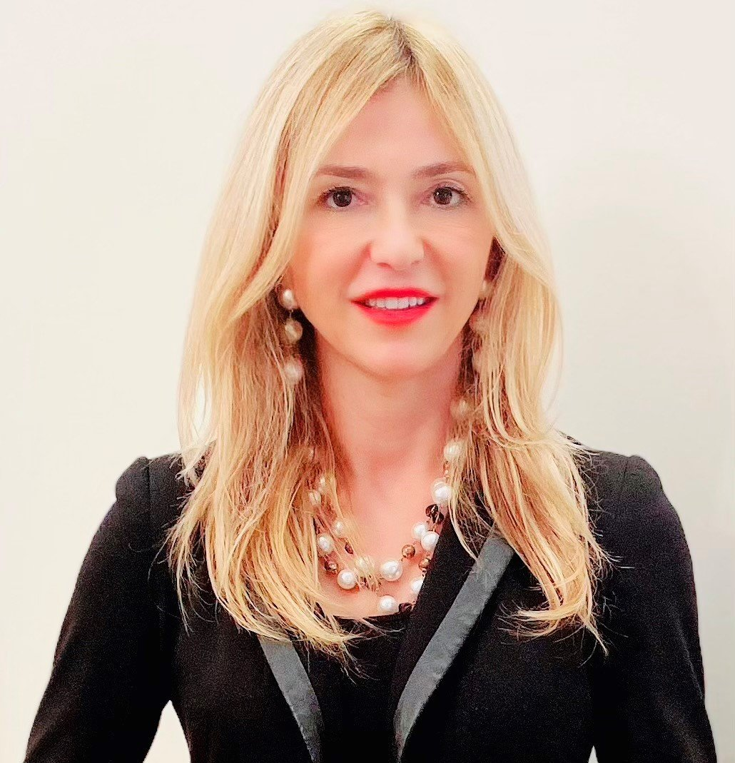
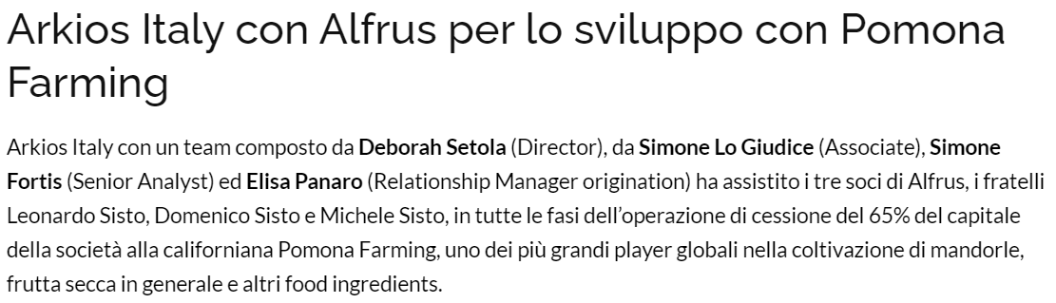

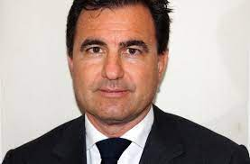






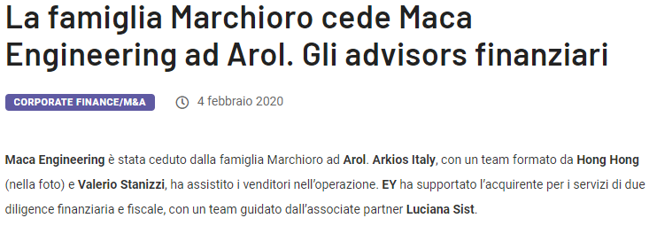
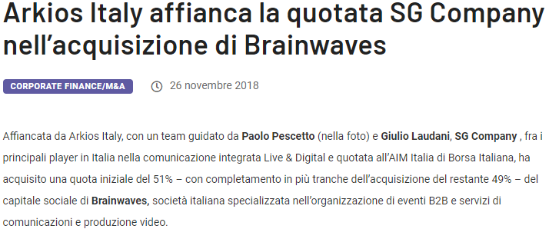

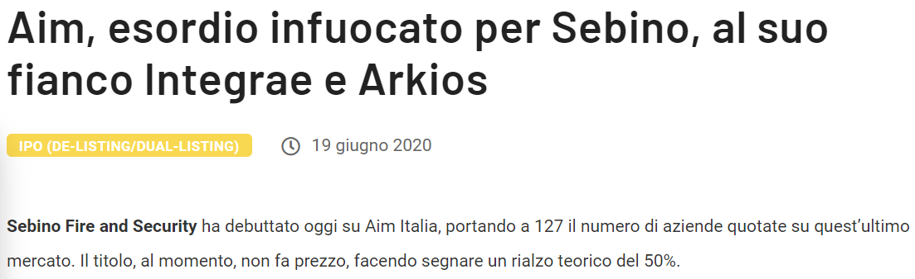
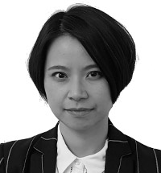
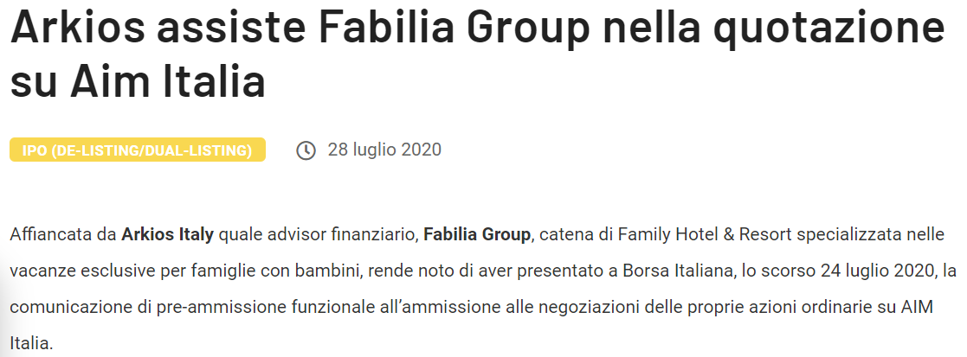
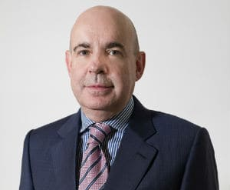
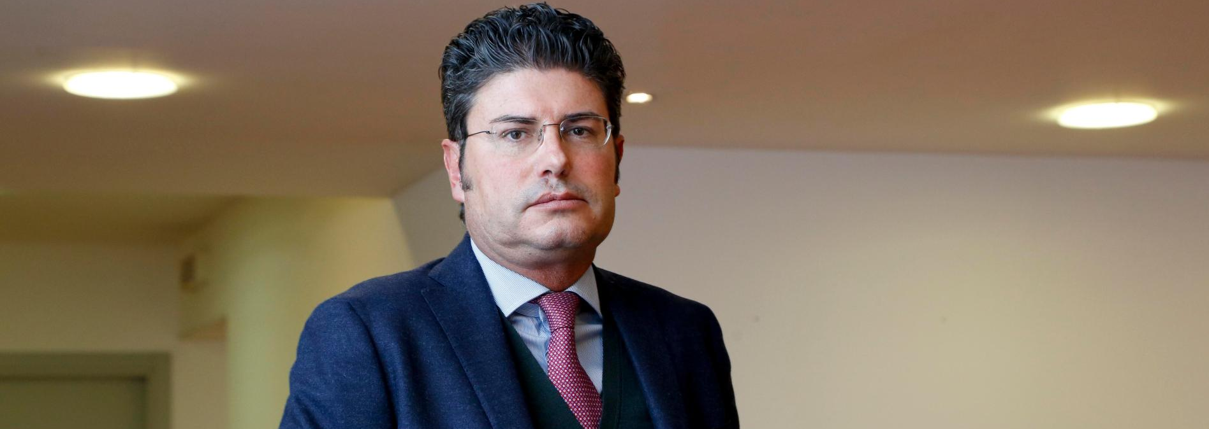

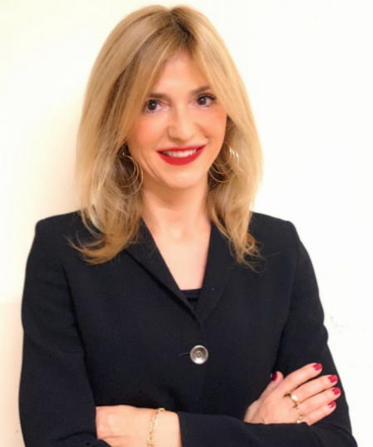
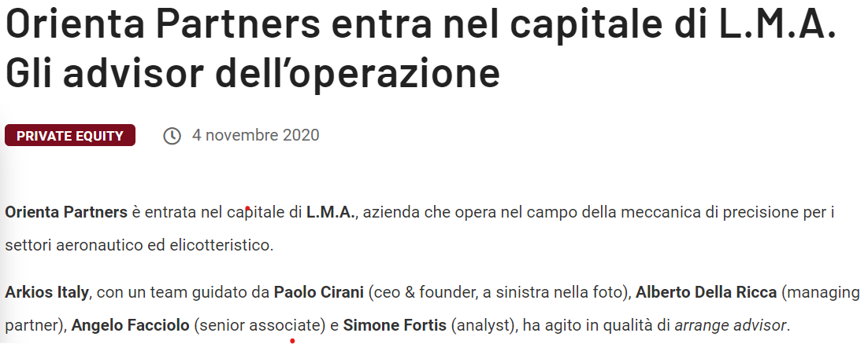
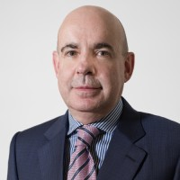


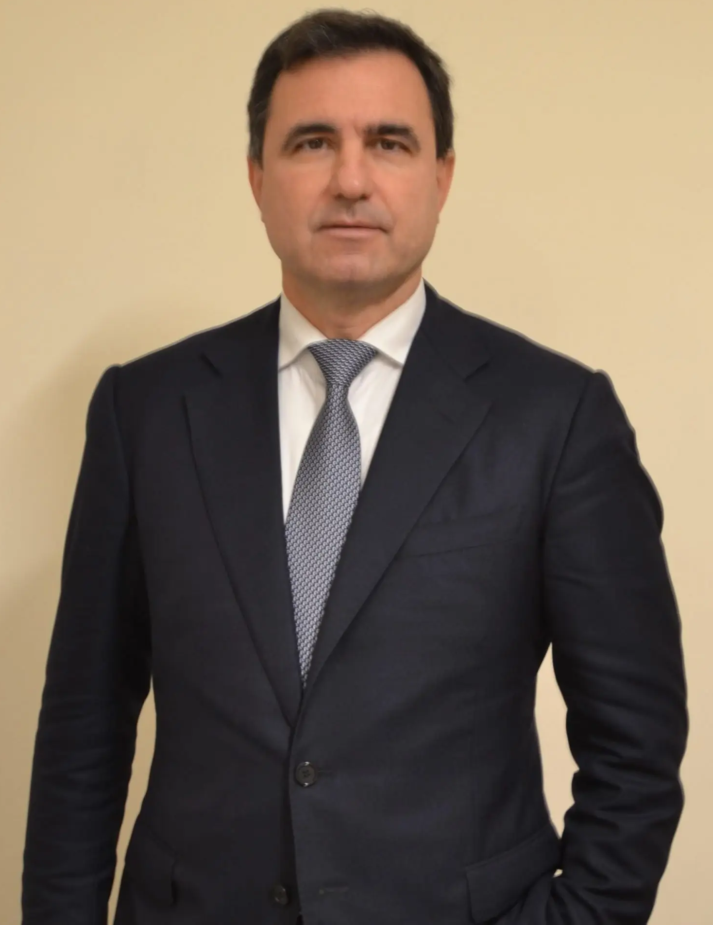

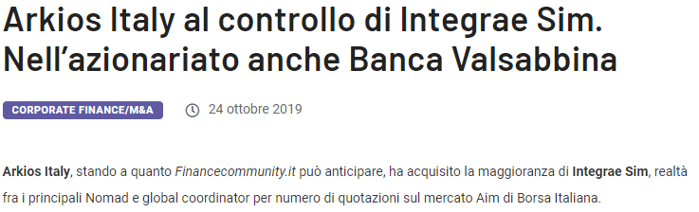


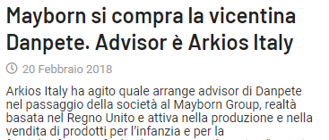
Dicono di Noi (1/2)
26 Novembre 2018
28 Dicembre 2021
4 Novembre 2020
19 Giugno 2020
4 Febbraio 2020
28 Luglio 2020
24 Ottobre 2019
20 Febbraio 2018
13

Slide 14
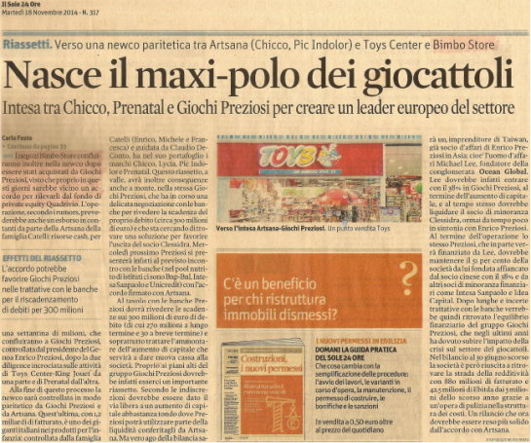
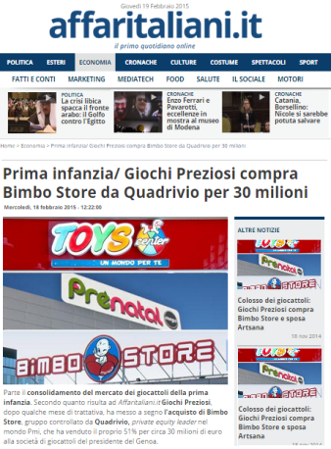
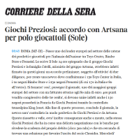
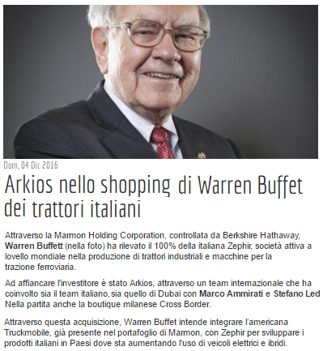
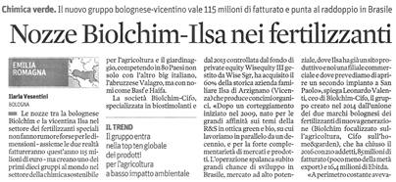
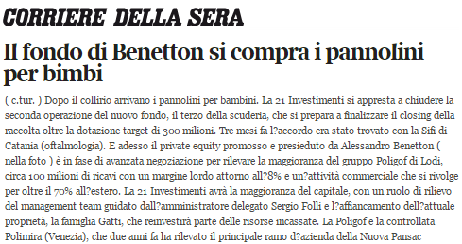
Dicono di Noi (2/2)
Sole24ore - Bimbo Store - Preziosi
Affari Italiani - Bimbo Store
Corriere Sera - Bimbo Store
Warren Buffet’s – Zephir
Sole24Ore – ILSA-Biolchim
Corriere Sera - Poligof

Slide 15

4.
Management team

Slide 16

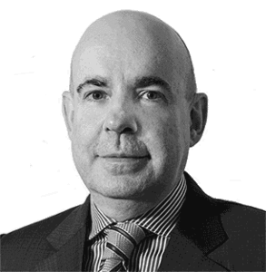
Paolo Cirani - Management team
Paolo Cirani
Founder & CEO
Paolo vanta più di 15 anni di esperienza nell'M&A come CEO e fondatore di Arkios Italy Group, una delle più dinamiche Investment Banks italiane focalizzate sul Mid-Market, offrendo un servizio integrato di Corporate Finance in ambito M&A, Equity Capital Market e Debt Advisory.
In 15 anni ha seguito più di 50 operazioni di M&A come Advisor di medie imprese italiane e Fondi di Private Equity. Attualmente ricopre anche la carica di Vice Presidente per Integrae SIM, società leader nelle IPO sul segmento Euronext Growth di Borsa Italiana e parte del Gruppo Arkios dal 2020.
In precedenza ha maturato una significativa esperienza nel Business Development e M&A all’interno del gruppo Seat Pagine Gialle, dove ha seguito numerose acquisizioni effettuate dal gruppo.
Paolo ha un forte background nella consulenza strategica, con una profonda conoscenza delle dinamiche di numerosi settori industriali. Ha inoltre ricoperto rilevanti ruoli manageriali in diversi gruppi industriali e di servizi.
Nella sua esperienza professionale ha lavorato con un gran numero di imprenditori, supportandoli nelle più importanti scelte strategiche della loro vita, dalla ricerca di investitori/soci alle operazioni societarie più complesse. È particolarmente sensibile alle esigenze degli imprenditori nel creare "valore industriale" delle operazioni di finanza straordinaria.
Laureato in Business & Finance, ha studiato in Italia e nei Paesi Bassi.
 +39-335.68.40.737
 paolo.cirani@arkios.eu

Slide 17
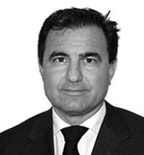
Paolo Pescetto - Management team
Paolo Pescetto
Founder & President
Professore di Strategia d’Impresa al MIP (Milan Polytechnic School of Management) e all’Università di Genova, Paolo vanta più di 10 anni di esperienza nell’M&A, come Presidente e Socio Fondatore di Arkios Italy S.p.A.
Oltre 15 anni di esperienza nella Consulenza Strategica con The Boston Consulting Group e con Value Partners (spin off italiano di McKinsey) ed una consolidata esperienza nel Private Equity, avendo seguito numerose operazioni per conto dei maggiori Fondi di Private Equity è stato fondatore di Arkios Italy, segue come Advisor esclusivo alcuni Private Investors e Club Deal
E stato Direttore Generale di una media azienda e da anni opera al fianco di Imprenditori, supportandoli nelle più importanti scelte strategiche, dalla ricerca di investitori/partner a complesse operazioni societarie
Paolo vanta anche una consolidata esperienza su operazioni societarie, e si occupa – per molte PMI – di ristrutturazioni, funzionali alla ricerca di investitori e a massimizzare il valore dell’impresa per la Proprietà
Laureato in Economia Aziendale alla Bocconi, opera anche come Commercialista e Revisore dei Conti, ed è Sindaco in alcune importanti Società per Azioni
 +39-334.66.54.116
 paolo.pescetto@arkios.eu

Slide 18
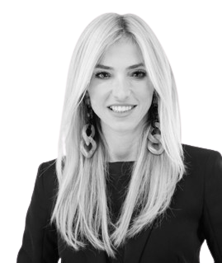
Deborah Setola - Management team
Deborah Setola
Partner
Director di Arkios Italy S.p.A. dal 2018, si occupa di M&A e di Equity Capital Market dal 1997.
La sua consolidata esperienza include Investment Bank di primissimo standing come HSBC, Donaldson, Lufkin & Jenrette, Credit Suisse (a Londra) e Banca IMI (in Italia) con operazioni sia di M&A che di ECM. Negli ultimi anni si è occupata anche di gestione della crisi d’impresa e restructuring.
Le principali operazioni completate in Arkios includono la cessione del 65% di Alfrus Srl (food processing) agli americani di Pomona Farming, la cessione del 100% di La Sorgente (food branded), la cessione del 100% di Came Chemicals (specialty chemicals) ai belgi di Azelis e l’IPO di Fabilia Group. Precedentemente, altre operazioni completate in Italia includono l’IPO di Safilo (occhialeria), le IPO della municipalizzata di Bologna Hera e del gruppo agrochimico Isagro, l’OPA di Eni su Italgas, le IPO di Snam Rete Gas (più grande deal europeo del 2001) e di Juventus F.C., la vendita della rete di trasporto gas di Edison a Clessidra Sgr e attività di consulenza per IT Holding (fashion, controllante di Malo e Ferrè), per Stroili Oro e le società di software Teamsystem, NCH e l’IPO della società biotech Newron e l’IPO di Autoroute du Sud de la France. Altre operazioni includono il concordato di Sangalli Group (vetro piano), di ATI (acciaio), di Busnelli (arredamento design) e di Radaelli Angelo (soluzioni isolanti) e due acquisizioni per Easypark Italia. Le principali operazioni completate a Londra includono le IPO di Marcolin (occhialeria) e di Finmatica (software), l’IPO di Saeco, l’operazione di privatizzazione Eni 5 e l’IPO poi cancellata del gruppo Prada, l’IPO dell’internet provider francese Wanadoo e l’offerta secondaria della tedesca Fresenius AG (medical care) e un mandato di vendita per Socotherm (pipelines). Laureata in Economia Politica con specializzazione in Economia Monetaria e Finanziaria alla Bocconi, è anche Dottore Commercialista, Revisore legale e CTP. Ricopre inoltre ruoli di amministratore indipendente in società quotate ed è docente in materia di valutazione d’azienda a diversi corsi della Fondazione Dottori Commercialisti. Parla correntemente inglese e francese, oltre a conoscenze di tedesco e di spagnolo.
 +39-334.87.61.930
 deborah.setola@arkios.eu

Slide 19
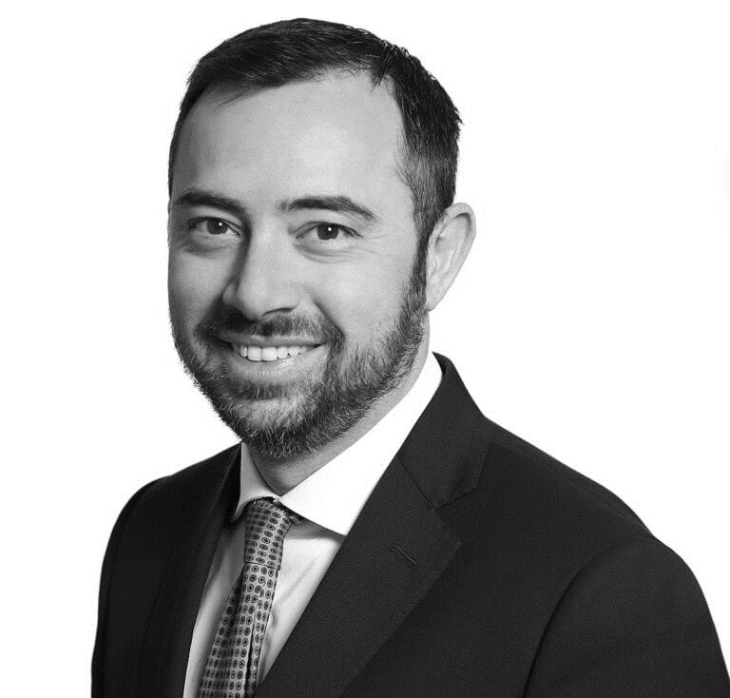
Alessio Gambuzza - Management team
Alessio Gambuzza
Head of Coverage
In Arkios da Novembre 2021 come Head of Coverage, si occupa di M&A e Debt Advisory con particolare focus sul segmento Mid-Cap.
Alessio ha maturato un’esperienza di sette anni in Mediobanca, seguendo in particolare i settori Pharma & Chemicals, Logistics, Utilities, Manufacturing e O&G. Da ultimo ha ricoperto il ruolo di Debt Origination Director per il segmento Mid Cap, con una strategia di cross origination su tutti i servizi di Investment Banking della banca. Ha promosso in particolare soluzioni di debito a supporto della crescita quali Structured Financing, Private Placement e Minibond.
Precedentemente è stato per quattro anni Senior Underwriter in GE Capital, dove ha strutturato e finalizzato numerose operazioni di finanziamento. Ancor prima ha maturato un’esperienza di nove anni nel gruppo BNP Paribas dove ha seguito importanti gruppi industriali italiani nelle loro fasi di crescita e nel reperimento di risorse finanziarie.
Laureato in Economia, ha conseguito un Executive Master in Corporate Finance presso la SDA Bocconi.
 +39-337.12.93.829
 alessio.gambuzza@arkios.eu

Slide 20
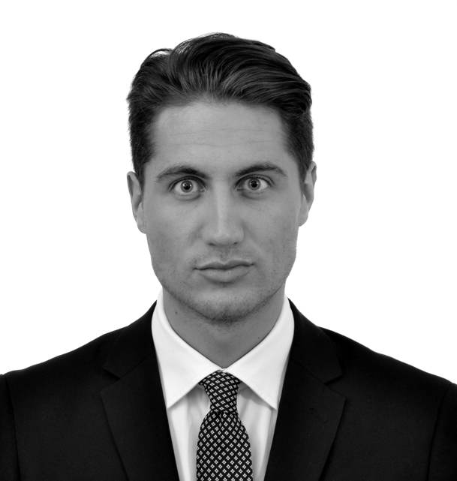
Luca Sfoggia - Management team
Luca Sfoggia
Business Development Manager
Business Development Manager in Arkios Italy S.p.A. da novembre 2020, si occupa di M&A dal 2016 in operazioni di finanza straordinaria riguardanti Società del mid-market italiano ed europeo
Nei 4 anni precedenti ha maturato una significativa esperienza a Milano come Senior Investment Analyst presso CDI Global Italy, primaria Boutique Investment Bank con HQ a Chicago (USA), con particolare focus nella gestione di progetti di cessione societaria di aziende attive nei settori come quello alimentare, industriale, del packaging e della moda. È stato inoltre responsabile del reparto analisti finanziari e coordinatore delle attività di Origination di CDI
Laureato in Mercati e Strategie d’Impresa, ha inoltre un Master di II° livello in Corporate Governance entrambi ottenuti presso l’Università Cattolica del Sacro Cuore di Milano
Inoltre, Luca ha studiato per due Summer School a Mosca (RU) ed è diplomato come Giovane Imprenditore Agricolo della regione Veneto
+39-345.48.40.744
 luca.sfoggia@arkios.eu

Slide 21
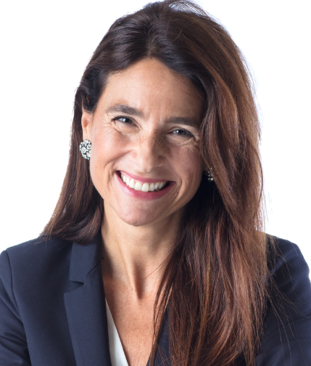
Margherita De Girolamo - Management team
Margherita de Girolamo
M&A Relationship Partner
In Arkios dal 2022 come M&A Relationship Partner, si occupa di M&A con particolare focus sull’origination, affiancando, dal primo contatto fino al closing, imprenditori ed investitori in operazioni straordinarie sul capitale e supervisionando l’intero processo.
Margherita ha maturato una lunga esperienza nel settore del Private Equity sia nei team di investimento di Mcc-Sofipa Sgr e di Palladio Finanziaria SpA, che come Investor Relations e Portfolio Management per QuattroR Sgr, management company del Fondo QuattroR specializzato in operazioni di turnaround con una dotazione di €700m.
Margherita ha ricoperto anche ruoli operativi all'interno di una società nel portfolio di Arner Private Equity (APE), gestito da Swiss Merchant Corporation SA, family office svizzero storicamente attivo nella gestione di fondi di private equity. All’interno della società partecipata da APE, Margherita ha assunto funzioni di CFO e, dal 2010, di Portfolio Director con responsabilità del business e dello start-up di una nuova divisione nel settore hotellerie. Per Swiss Merchant Corporation, Margherita è stata anche Head of M&A e, successivamente, Operating Partner con responsabilità dell’origination sul mercato italiano.
Margherita si è laureata con lode in Economia e Commercio presso l'Università degli Studi di Bari e, successivamente, ha conseguito il titolo di C.E.F.A. (Certified European Financial Analyst) oltre che l’abilitazione di Dottore Commercialista.
Margherita ha contribuito al manuale "Tecniche di Private Equity« (Egea editore) ed è stata, per quasi dieci anni, Docente di Valutazione d'Azienda al Corso di Private Equity organizzato da AIAF (Associazione Italiana degli Analisti Finanziari).
 +39-349.77.69.182
 margherita.degirolamo@arkios.eu

Slide 22

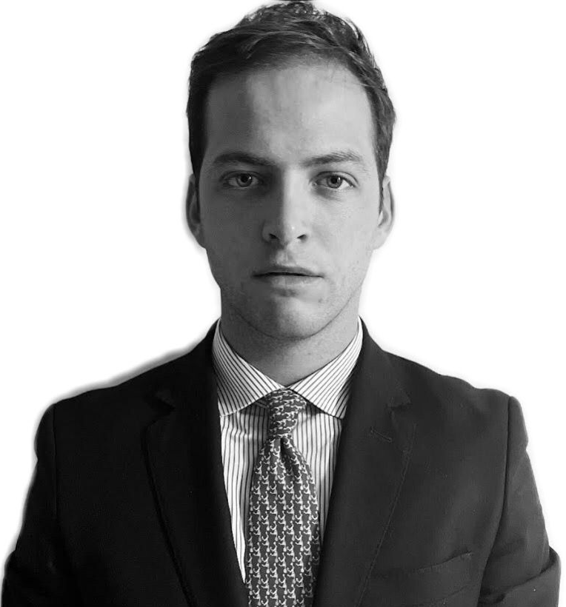
Management team
Hong Hong
COO, CFO & Sr. Associate
Laurea in Finance all’Università Bocconi di Milano.
Hong si occupa, con il ruolo di Sr. Associate, di Analisi Finanziaria, Analisi di Business e Modelli Finanziari, oltre che essere COO e CFO di Arkios Italy Italy S.p.A.
Nata in Cina, ha studiato in Italia e Canada. Madrelingua Cinese
+39-380.29.01.034
 hong@arkios.eu
Alberto Brenna
Associate
In Arkios da Ottobre 2018, Alberto si occupa, con il ruolo di Associate, di operazioni di M&A e IPO. ​
​
Laureato in Economia e Gestione Aziendale presso l’Università Cattolica del Sacro Cuore di Milano, ha ottenuto successivamente una laurea magistrale in Economia e Legislazione d’Impresa all’Università degli Studi di Pavia. ​
In precedenza, ha maturato un’esperienza in ambito Audit presso PwC Italy, occupandosi di analisi di business e dei relativi rischi, al fine di verificare la correttezza e veridicità di bilancio
+39-339.62.96.538
 alberto.brenna@arkios.eu

Slide 23
ARKIOS

